Slide 1
Психология профессиональной деятельности

Slide 2
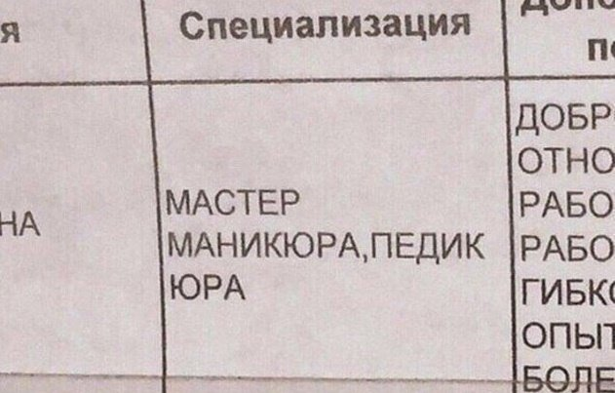
Очень важным аспектом деятельности специалиста в области психологии труда является изучение конкретной профессиональной деятельности. На сегодняшний день существует более 40 000 профессий, хотя каждый человек сможет перечислить лишь от 20 до 100 профессий.

Slide 3
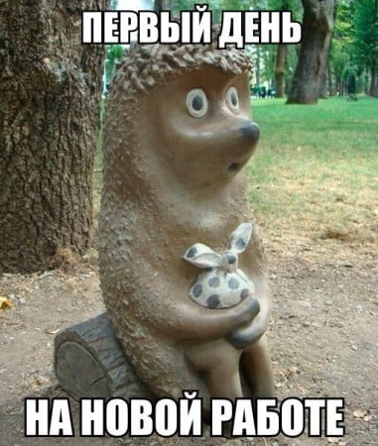
Профессия (от лат. «professio” - «объявляю своим делом») – означает род трудовой деятельности, требующей определенной подготовки, практикуется регулярно и является источником к существованию.
Профессию нужно осваивать, а для этого требуются способности и затраты труда.
Так в английском языке понятие профессия (profession) применяется только к сложным видам работы, требующим длительного обучения, все остальное называется занятием (occupation).
Чаще всего профессия подразумевает возможность и необходимость регулярного, а не эпизодического труда.
Профессия служит источником средств к существованию, чем отличается от хобби.
Хобби – это занятие совершаемое ради собственного удовольствия, а профессия помогает зарабатывать на жизнь.

Slide 4
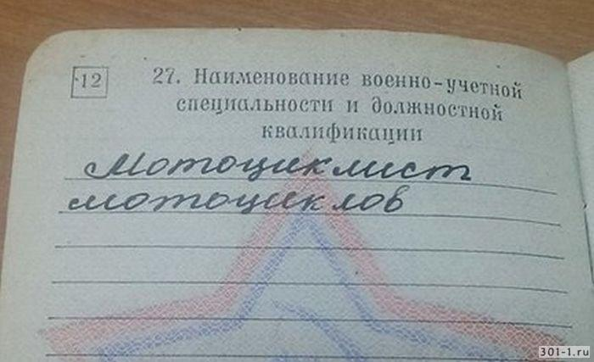
Характеристики профессии:
Профессия - это ограниченный вид трудовой деятельности
Это общественно-полезная деятельность
это деятельность предполагающая специальную подготовку
Профессия – это деятельность, выполняемая за определенное вознаграждение (материальное или моральное).
это деятельность, дающая человеку определенный социальный статус (работа человека – его главная визитная карточка).

Slide 5
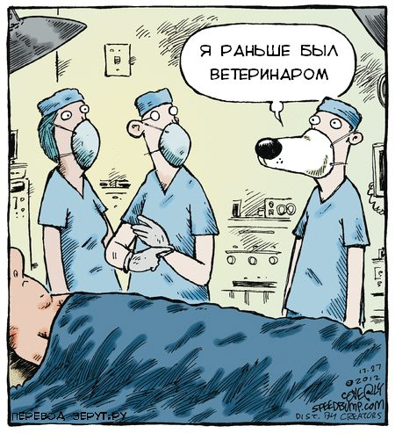
Структура профессий (Климов Е.)
Заданные цели, представления о результате труда
Заданный предмет, например знаковая система, художественная, социальная система
Система средств труда (голос, лопата)
Система профессиональных служебных обязанностей
Система прав
Производственная среда, предметные и социальные условия труда.

Slide 6
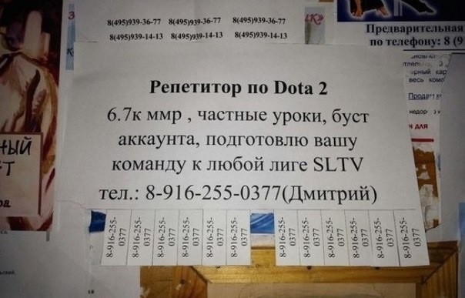
Классификации профессий:
По отраслям народного хозяйства: профессии сферы здравоохранения, обслуживания, сельского хозяйства, образования
По приоритетным областям научного знания (химические, биологические, юридические и т.д.)
По степени востребованности (могут быть очень востребованными, не очень востребованными и вообще не востребованные)
По степени престижности – престижные и менее престижные в социально-экономическом плане
Классификация по Дж. Холланду (связь типа личности и профессиональных склонностей)
1. Реалистический тип.
2. Интеллектуальный тип.
3 . Социальный тип
4. Конвенциальный тип.
5. Предприимчивый тип.
6 . Артистичный тип.

Slide 7
Классификация профессий по Е.Климову
1. В зависимости от предмета труда все профессии подразделяются на 5 типов:
З - Профессии типа человек — знаковая система. Объектами являются условные знаки, шифры, коды, таблицы. В этой области работают корректоры, программисты, статистики, экономисты.
Т -Профессии человек — техника, объектом труда служат технические системы, машины, аппараты и установки, материалы и энергия. К таким профессиям относятся: радиомеханик, токарь, слесарь, шофер, тракторист, инженер.
П - Профессии типа человек — природа, где объектом труда являются живые организмы, растения, животные и биологические процессы. Сюда входят такие профессии, как агроном, зоотехник, ветеринар, садовод, лесник , геолог, метеоролог и т.п.
Х - Профессии человек — художественный образ — основа четвертого типа. Объектом труда этих специальностей служат художественные образы, их роли, элементы и особенности. К названному типу относятся, например, такие специальности, как ювелир, фотограф, музыкант, художник, искусствовед, писатель, артист и т.д.
Ч - Профессии типа человек — человек, где объектом труда являются люди, группы, коллективы. Специальности — сфера обслуживания, медицина, педагогика, юриспруденция и т.д.

Slide 8
2. В зависимости от условий труда выделяют 4 группы профессий:
Б – труд в условиях бытового микроклимата (секретарь, бухгалтер, программист, инженер, преподаватель)
О – труд с пребыванием на открытом воздухе с резкими перепадами температуры воздуха (строитель, агроном, пожарный, растениевод)
Н – труд в необычных условиях (под землей, под водой, на высоте, в воздухе, в горячих цехах с неизбежными производственными вредностями: лётчик, шахтёр, водолаз)
М – труд с повышенной моральной ответственностью (за здоровье, жизнь людей, за большие общественные и материальные ценности (психолог, врач, инженер по технике безопасности, учитель)

Slide 9
3. В зависимости от средств (орудий) труда профессии делят на 4 отдела:
Р – профессии связанные с использованием ручного труда (столяр, монтажник, ювелир, хирург, музыкант, повар)
М - профессии связанные с использованием машин с ручным управлением (водитель, токарь, машинист)
А – связанные с использованием автоматизированных орудий труда (авиадиспетчер, оператор станков с программным управлением, диспетчер энергосистемы)
Ф – связанные с использованием функциональных средств и орудий труда, т.е. психологические и физиологические средства труда (спортсмен, танцор, музыкант, преподаватель, дирижер, режиссер, телеведущий)

Slide 10
4. В зависимости от цели труда выделяют три класса профессий:
Г - гностические профессии, т.е. цель труда распознать, различить, оценить, проверить, сортировать, исследовать, контролировать, классифицировать. например, контролёр, следователь, эксперт, санитарный врач, товаровед, литературный критик.
П – преобразующие профессии, (цель - преобразовать, обработать, упорядочить, организовать, переместить, т.е. профессии связанные с активными изменениями свойств, состояний предметов труда (плотник, слесарь, художник, водитель, паркетчик, преподаватель)
И – изыскательские профессии включают поиск наилучшего варианта решения сложных практических задач (Цель - изобрести, придумать, найти новый вариант, сконструировать - селекционер, художник-оформитель, дизайнер, архитектор, модельер).
Таким образом, каждую профессию можно представить, как определенный буквенный код, её характеризующий.

Slide 12
Профессию следует отличать от таких понятий как специальность, специализация, должность, квалификация.
Специальность – это конкретный вид деятельности, в рамках какой-либо профессии. Например в профессию врач входят такие специальности, как: терапевт, хирург, офтальмолог, стоматолог; слесарь: сантехник, электрослесарь, слесарь по ремонту подвижного состава и пр.
Специальность – это комплекс приобретенных путем специальной подготовки и опыта работы знаний, умений и навыков, необходимых для определенного вида деятельности в рамках той или иной профессии, это модель того, что должен знать и уметь профессионал.
Специализация – это профиль специальности, это узко дифференцированная область трудовых функций, определяющая форму разделения труда и ее рациональную организацию.
Например, профессия – врач, специальность – хирург, специализация – нейрохирург.
Профессия - психолог→ специальность - клинический психолог→ специализация - детский клинический психолог

Slide 13
Должность – это конкретный трудовой пост в организации. Есть должности, которые могут занимать представители только определенных профессий (например, семейным врачом в поликлинике может быть только врач терапевт), а некоторые могут занимать представители разных категорий (например, менеджером по кадрам может быть психолог, юрист, педагог).
Некоторые должности, особенно в сфере низко квалифицированного труда, вообще не связаны с требованиями к профессии. Например, контролером в общественном транспорте может быть студент, выпускник школы, пенсионер.
Должность – это трудовой пост, положение работника в конкретном органе аппарата управления, который отражает обязанности, права и ответственность, она фиксирует принадлежность к той или иной управленческой цепочке. Так должность главный врач имеет смысл лишь, в цепочке, где наряду с ней есть участковый врач, хирург, офтальмолог, ЛОР. Наличие подчинённых задает определенные права и ответственность, определяет границы власти и компетентности.

Slide 14
Должность – это предусмотренное соответствующим штатом служебное место или совокупность служебных обязанностей, которые должны выполняться тем или иным лицом.
Пост (должность) может существовать и без человека, т.е. быть вакантным (не занятым).
Должности могут быть выборными и назначаемыми.
Выборные должности зависят от числа голосов и предоставляются на определенный период времени.
Назначаемые должности также могут быть временными, но чаще всего не имеют ограничений по временным характеристикам и зависят от образования, опыта и профессиональных качеств работника.

Slide 15
Должность включает следующие важные компоненты:
1) должностные обязанности – определенные обязанности работника, соответствующие занимаемому трудовому посту, и некоторые требования к его трудовой деятельности.
2) должностные привилегии – набор льгот и пособий, предоставляемых работнику. В зависимости от статусных характеристик должности набор привилегий может варьироваться.
Оплата труда напрямую зависит от занимаемой должности и должностных обязанностей работника.

Slide 16
Квалификация – это уровень профессионального мастерства, выделяют:
Формальную квалификацию – выраженную в специальных фиксированных разрядах, классах, званиях, категориях. Например, учитель высшей категории, слесарь второго разряда.
Реальную квалификацию. – то есть уровень мастерства, который данный человек может действительно проявить.

Slide 17
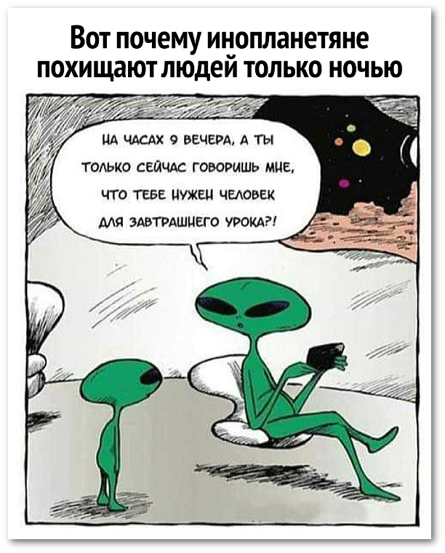
Домашнее задание
К каждой классификации подобрать по 5 профессий
Сообщения на тему:
Наиболее и наименее востребованные профессии
Новые профессии и профессии будущего Перспективы развития профессий

Slide 18
Диагностика структуры сигнальных систем
(Э. Ф. Зеер, А. М. Павлова, Н. О. Садовникова)

